Slide 1

FINAL REPORT STEP1
BW:Nguyễn Đức Mạnh
Mentor : Nguyễn Đình Dục

Slide 2
Nội dung trình bày
1. Linear Regression 2. K-nearest neighbors- KNN 3. Support Vector Machine- SVM 4. Navie Bayes - NB 5. Recommendation

Slide 3

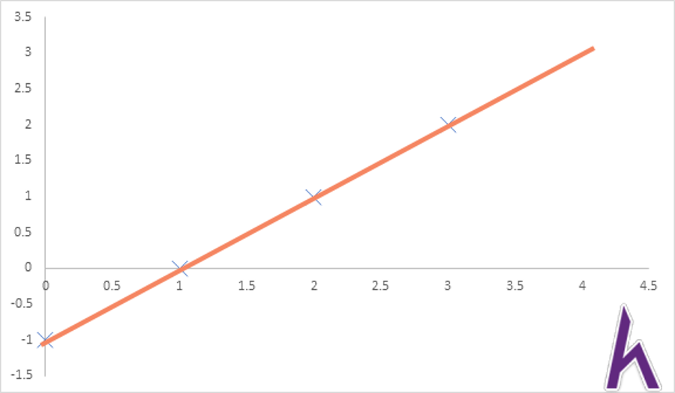
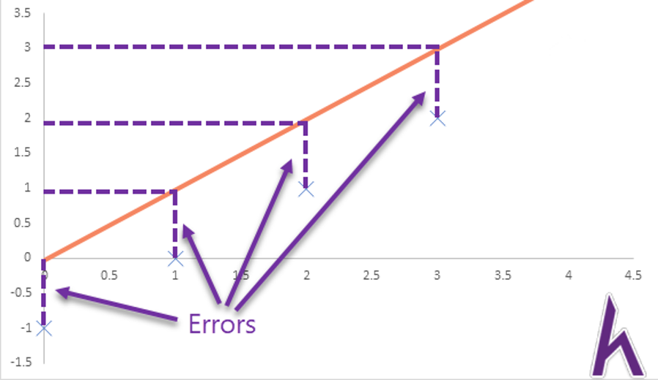
Linear Regression
Hàm J(θ) – hàm mất mát đánh giá độ chính xác hay thực chất là tính toán
trung bình với sai số dự đoán và nhãn thực tế

Slide 4
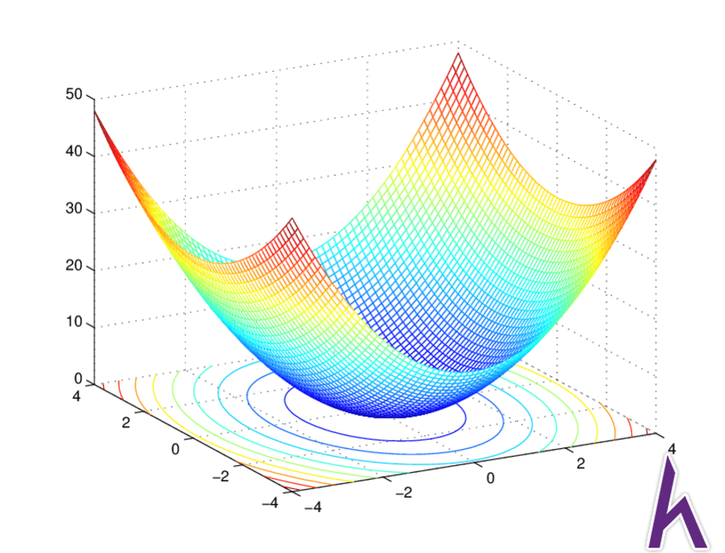

Linear Regression
J(θ) “vectorized”

Slide 5


Linear Regression
Feature Normalize
Feature Scaling
Mean Normalize

Slide 6
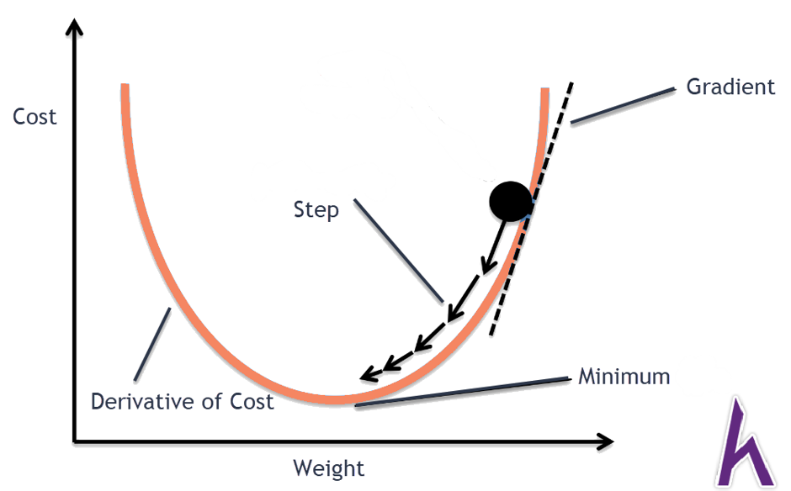

Gradient for Linear regression
Công thức chung Gradient Descent :

Slide 7


Gradient for Linear regression
Gradient Descent cho Linear regression :
Rút gọn thành :

Slide 8
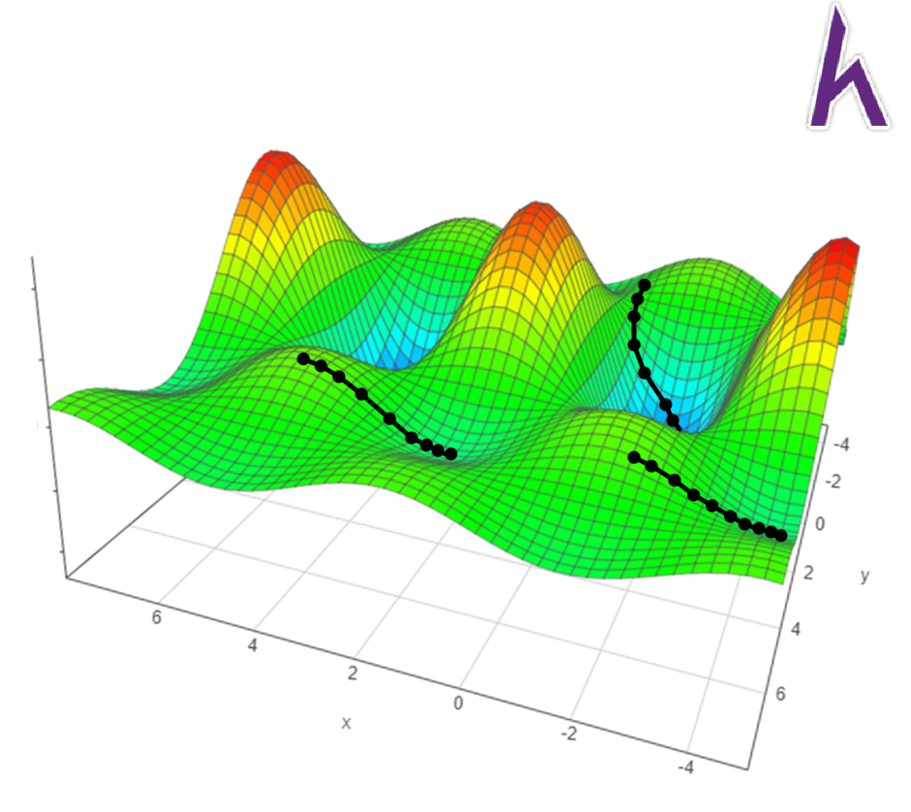
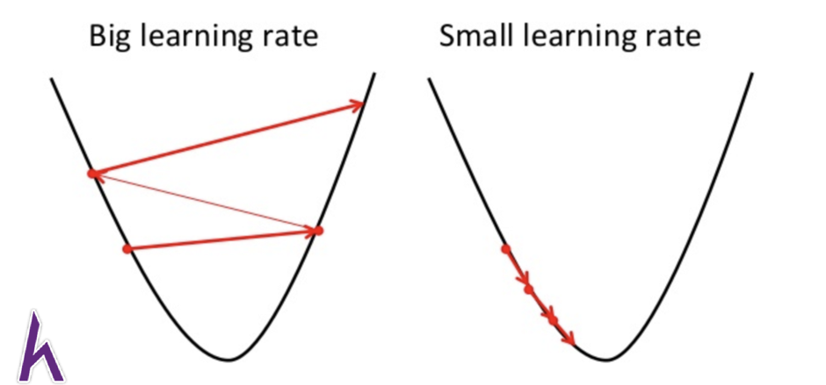
Gradient for Linear regression

Slide 9
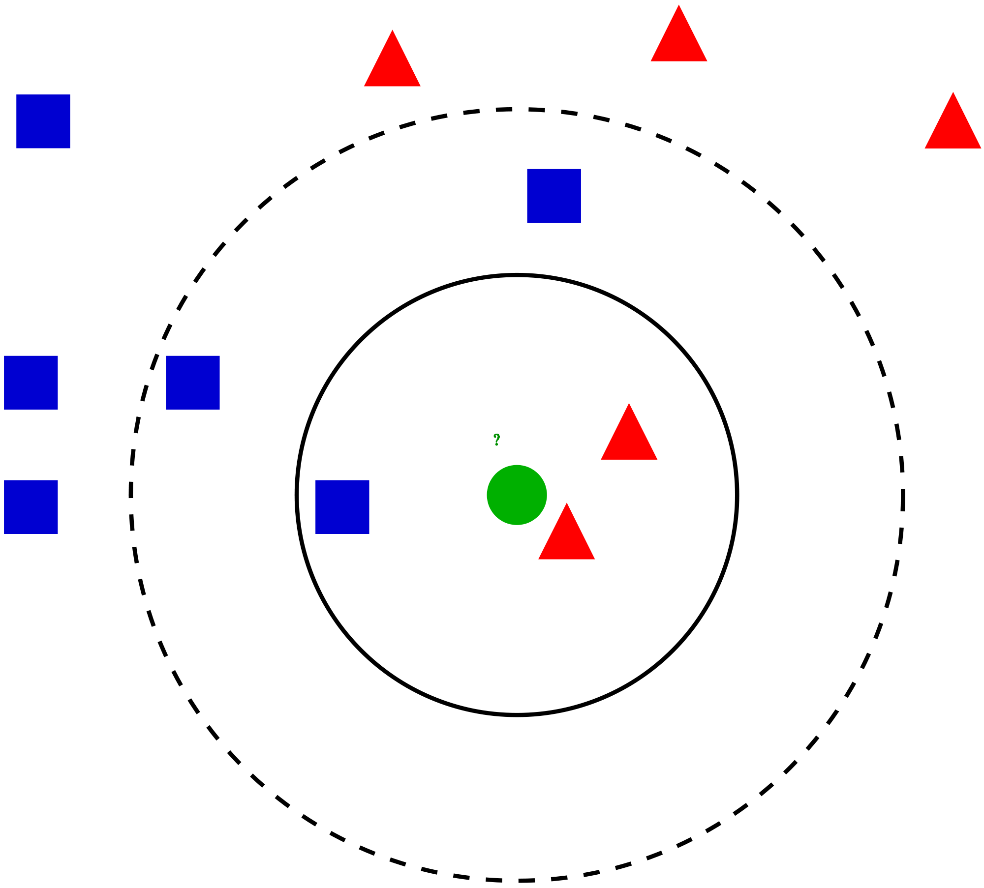
K-nearest neighbors
Là thuật toán supervised-learning đơn giản .
Áp dụng được trong cả 2 bài toán
Classification và Regression .

Slide 10
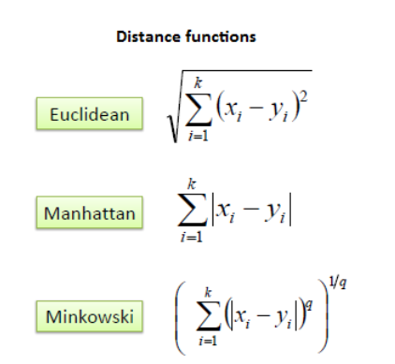
K-nearest neighbors

Slide 11
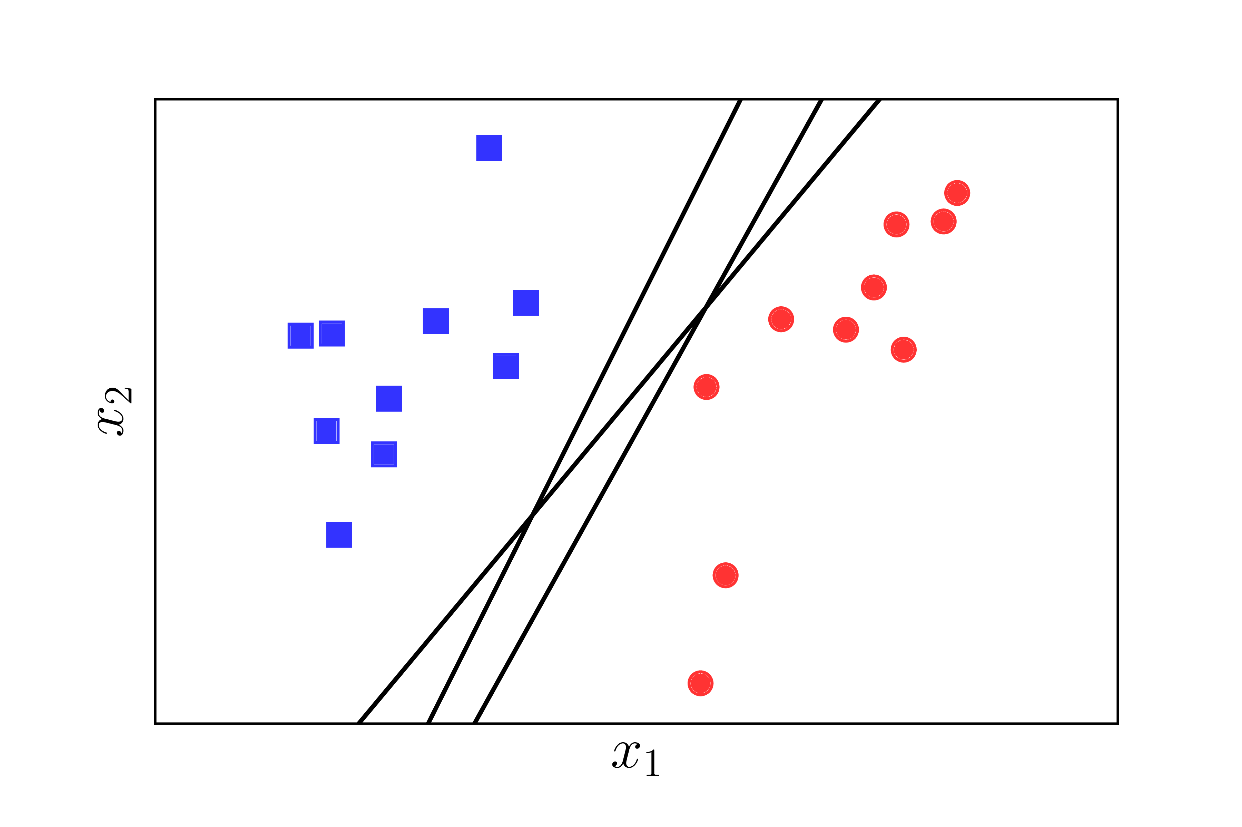
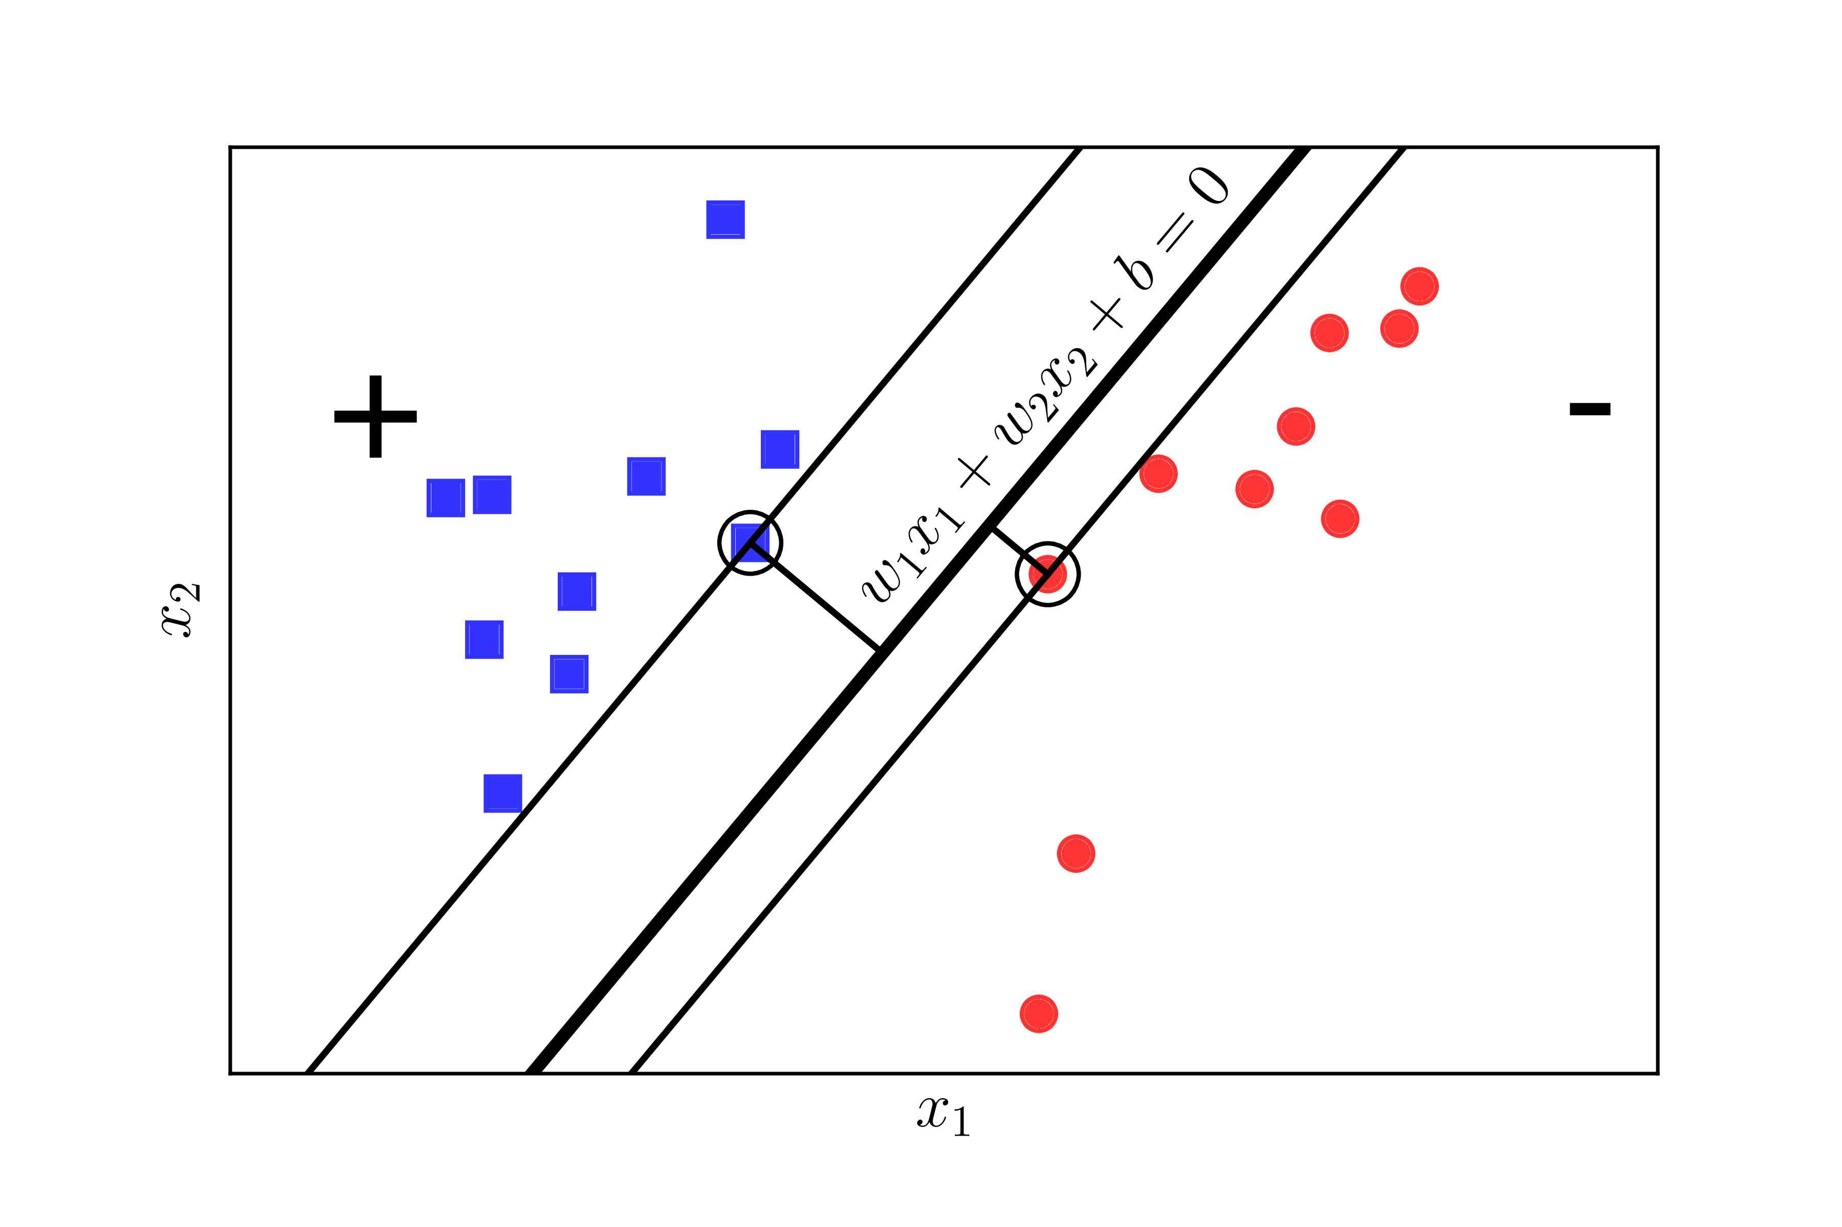
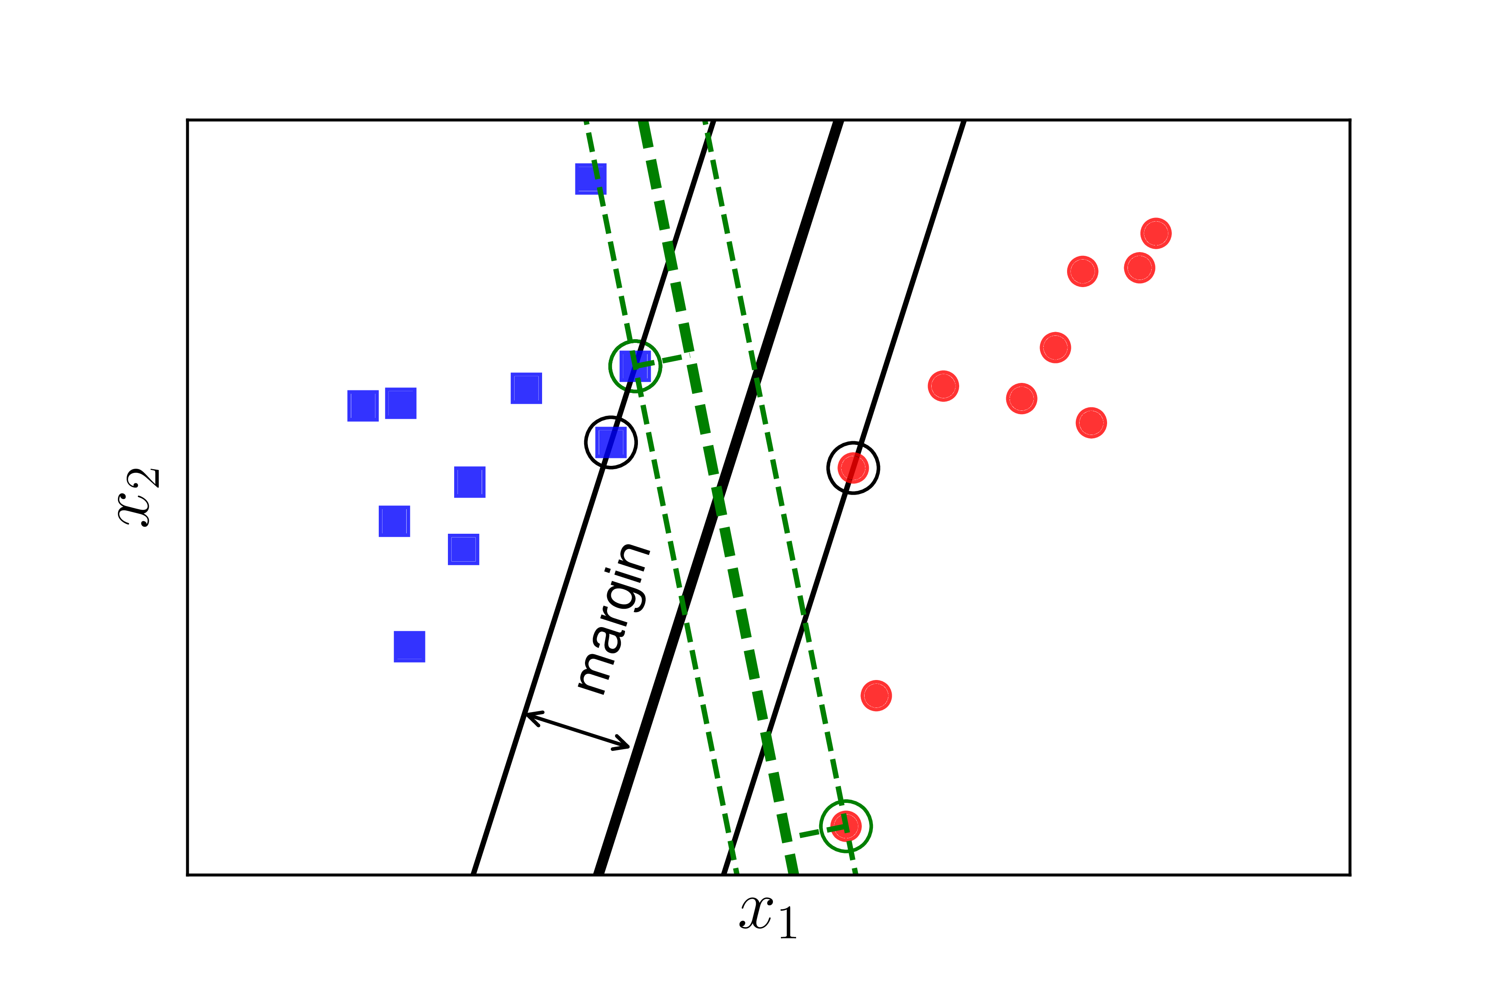
Support Vector Machine
PLA

Slide 12

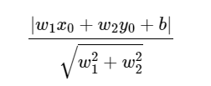


Support Vector Machine

Slide 13


Support Vector Machine
W = ? , b = ?

Slide 14


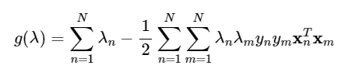


Support Vector Machine
Tiêu chuẩn Slater
Lagrangian của bài toán SVM
Hàm đối ngẫu Lagrange

Slide 15
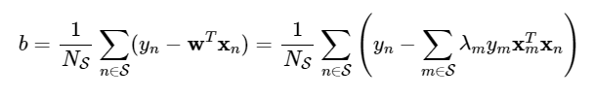

Support Vector Machine
*Nếu bài toán tối ưu lồi thỏa mãn tiểu chuẩn Slater thì đối ngẫu mạnh xảy ra và thỏa mãn thì
Nghiệm chính là nghiệm của hệ điều kiện KKT

Slide 16
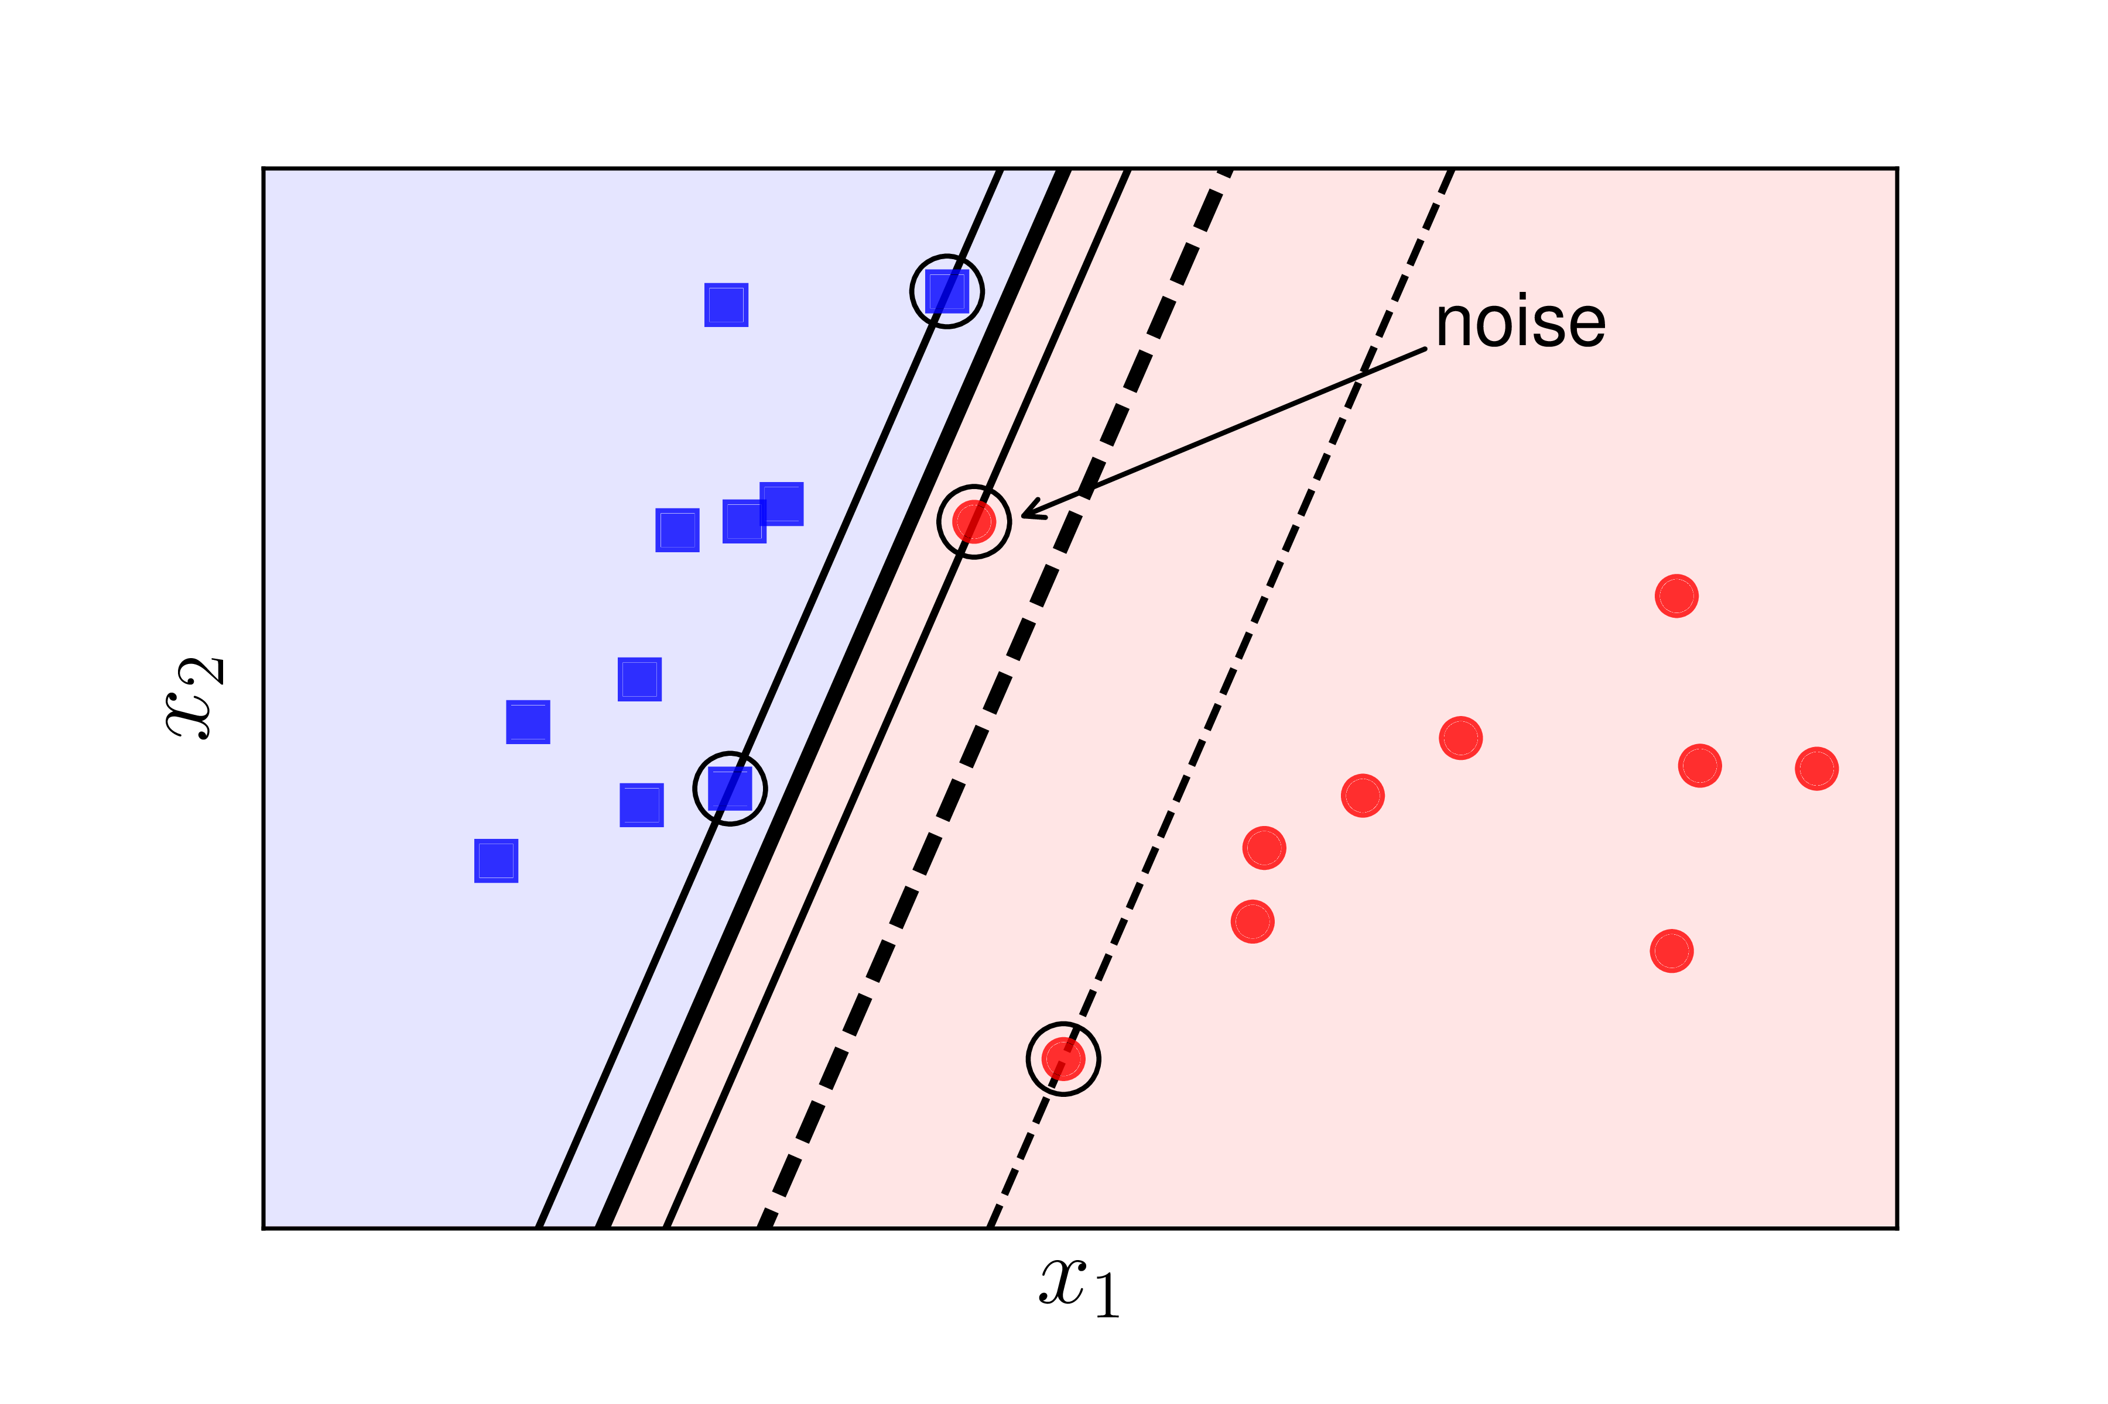
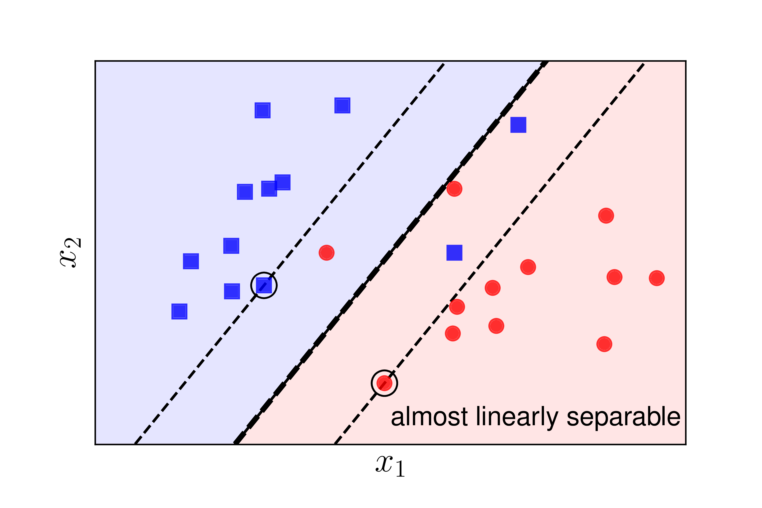
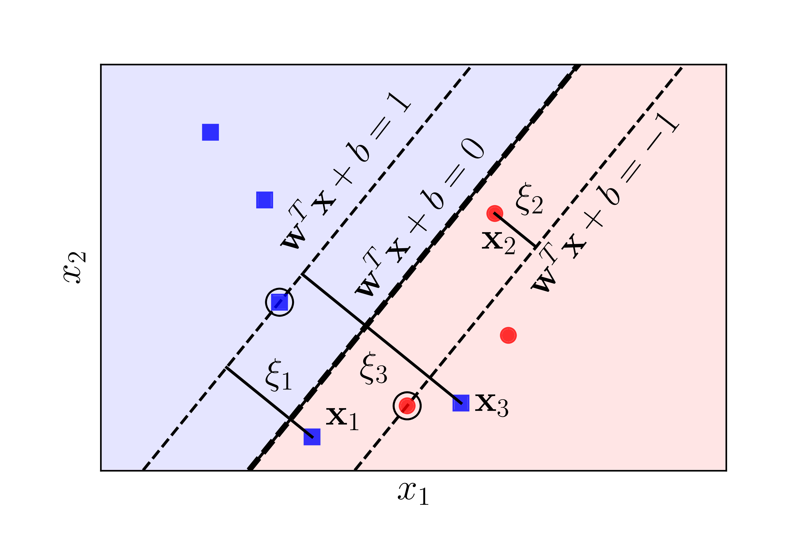
Soft Margin Support Vector Machine

Slide 17

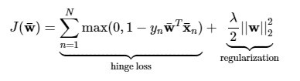

Soft Margin Support Vector Machine
Hàm mục tiêu
Hàm mất mát
Tối ưu hàm mất mát

Slide 18
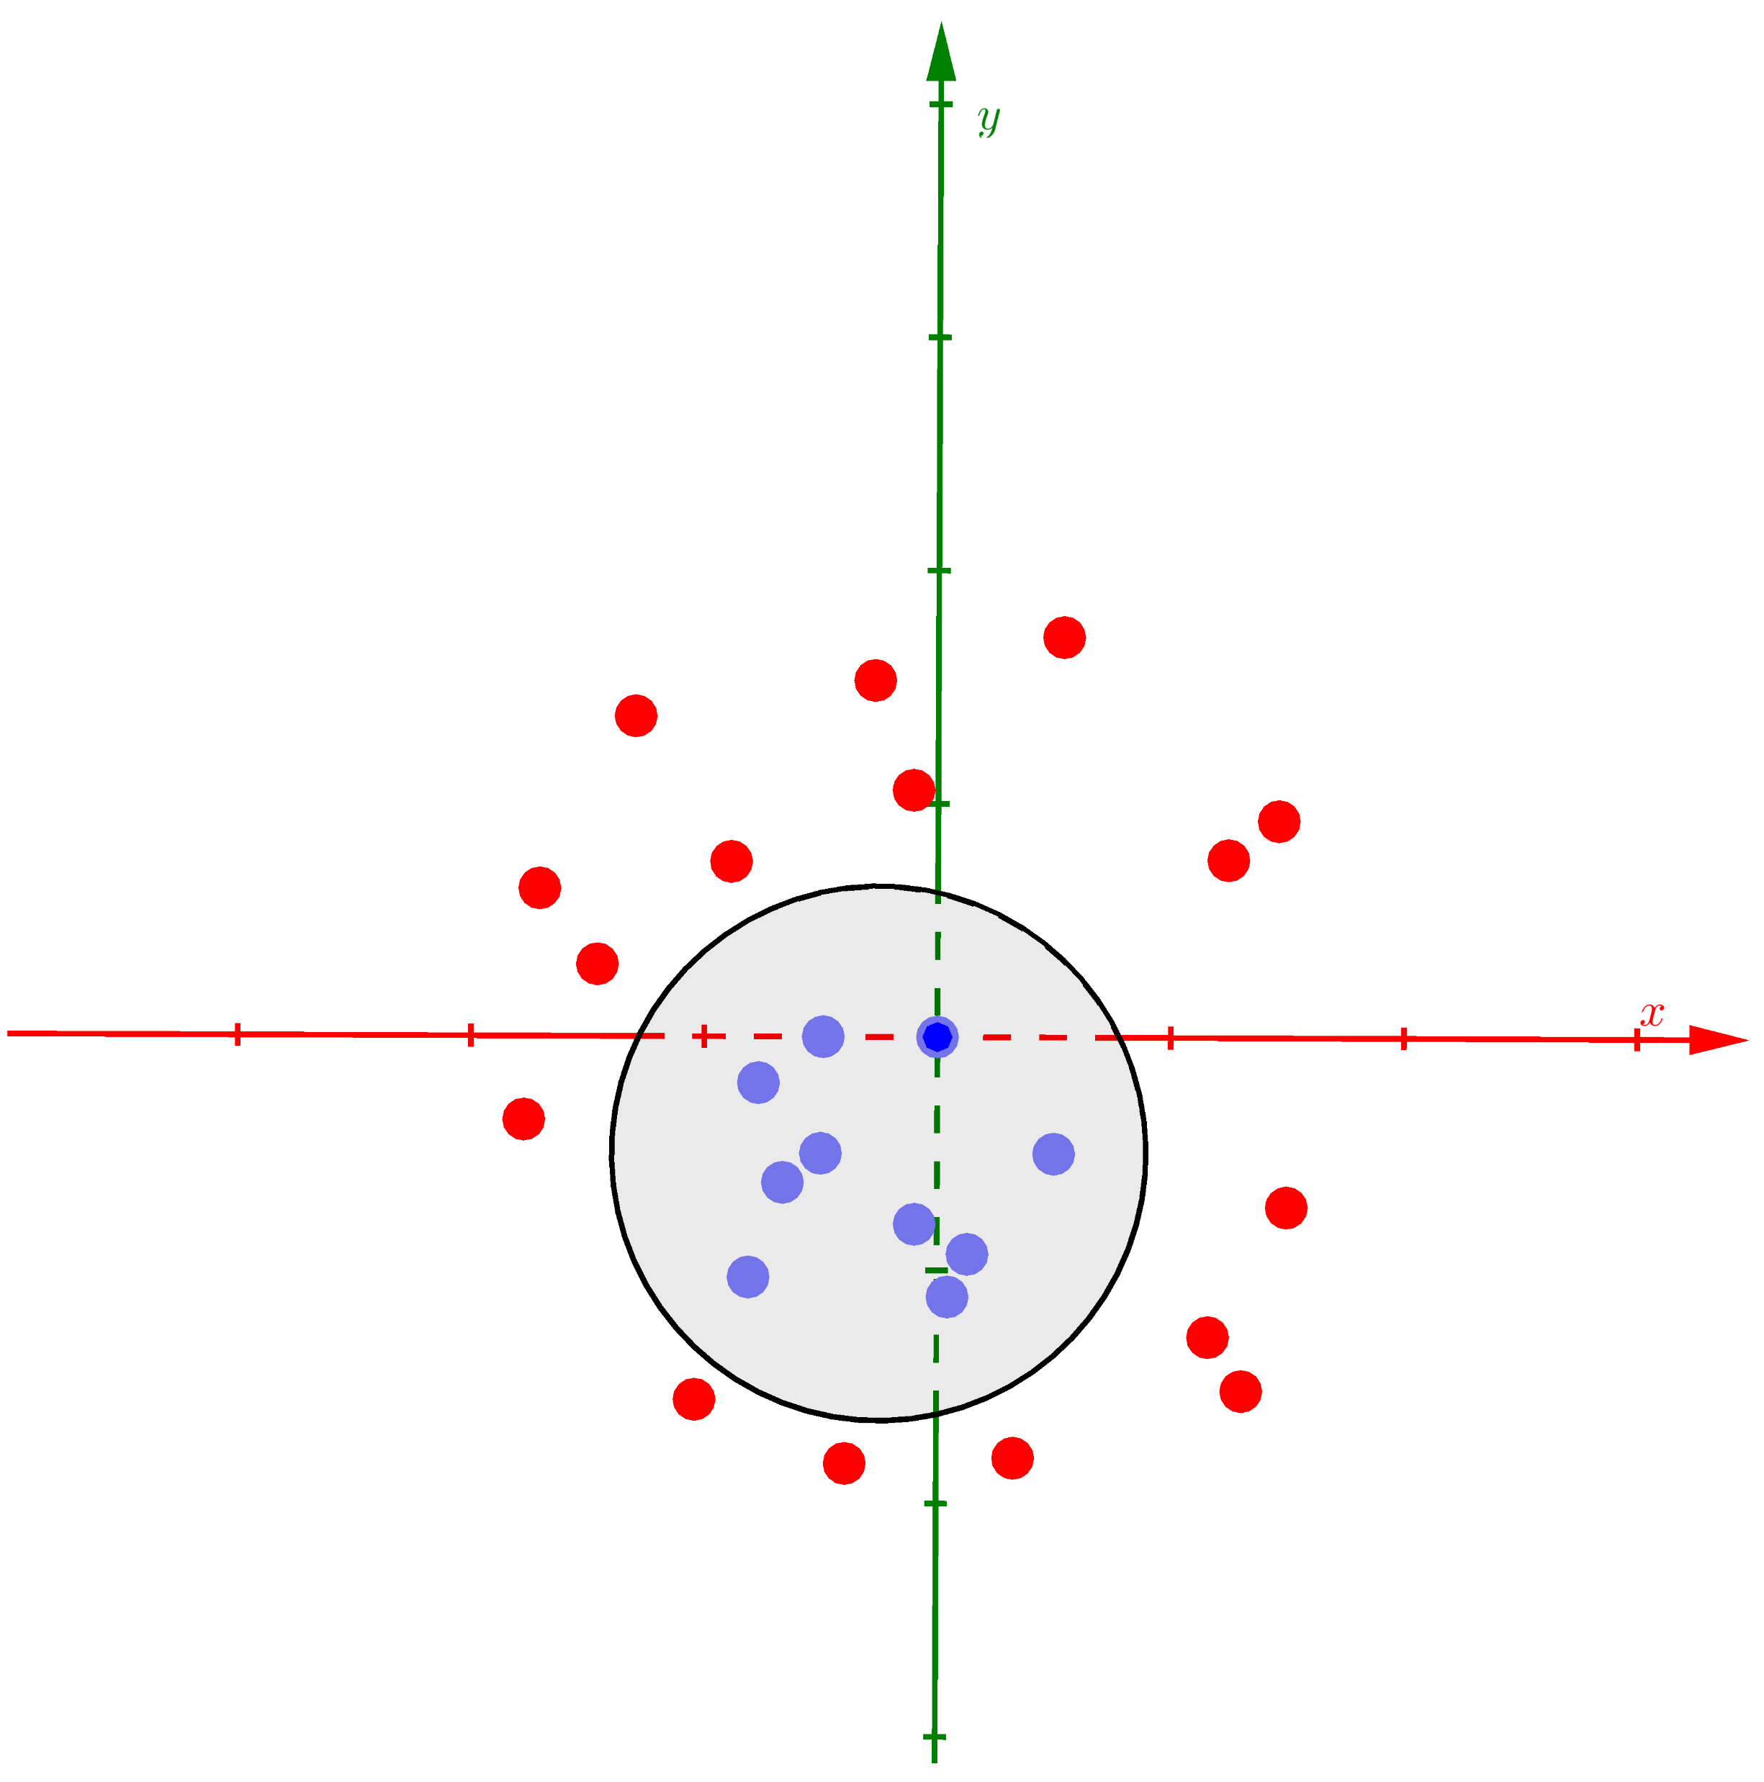
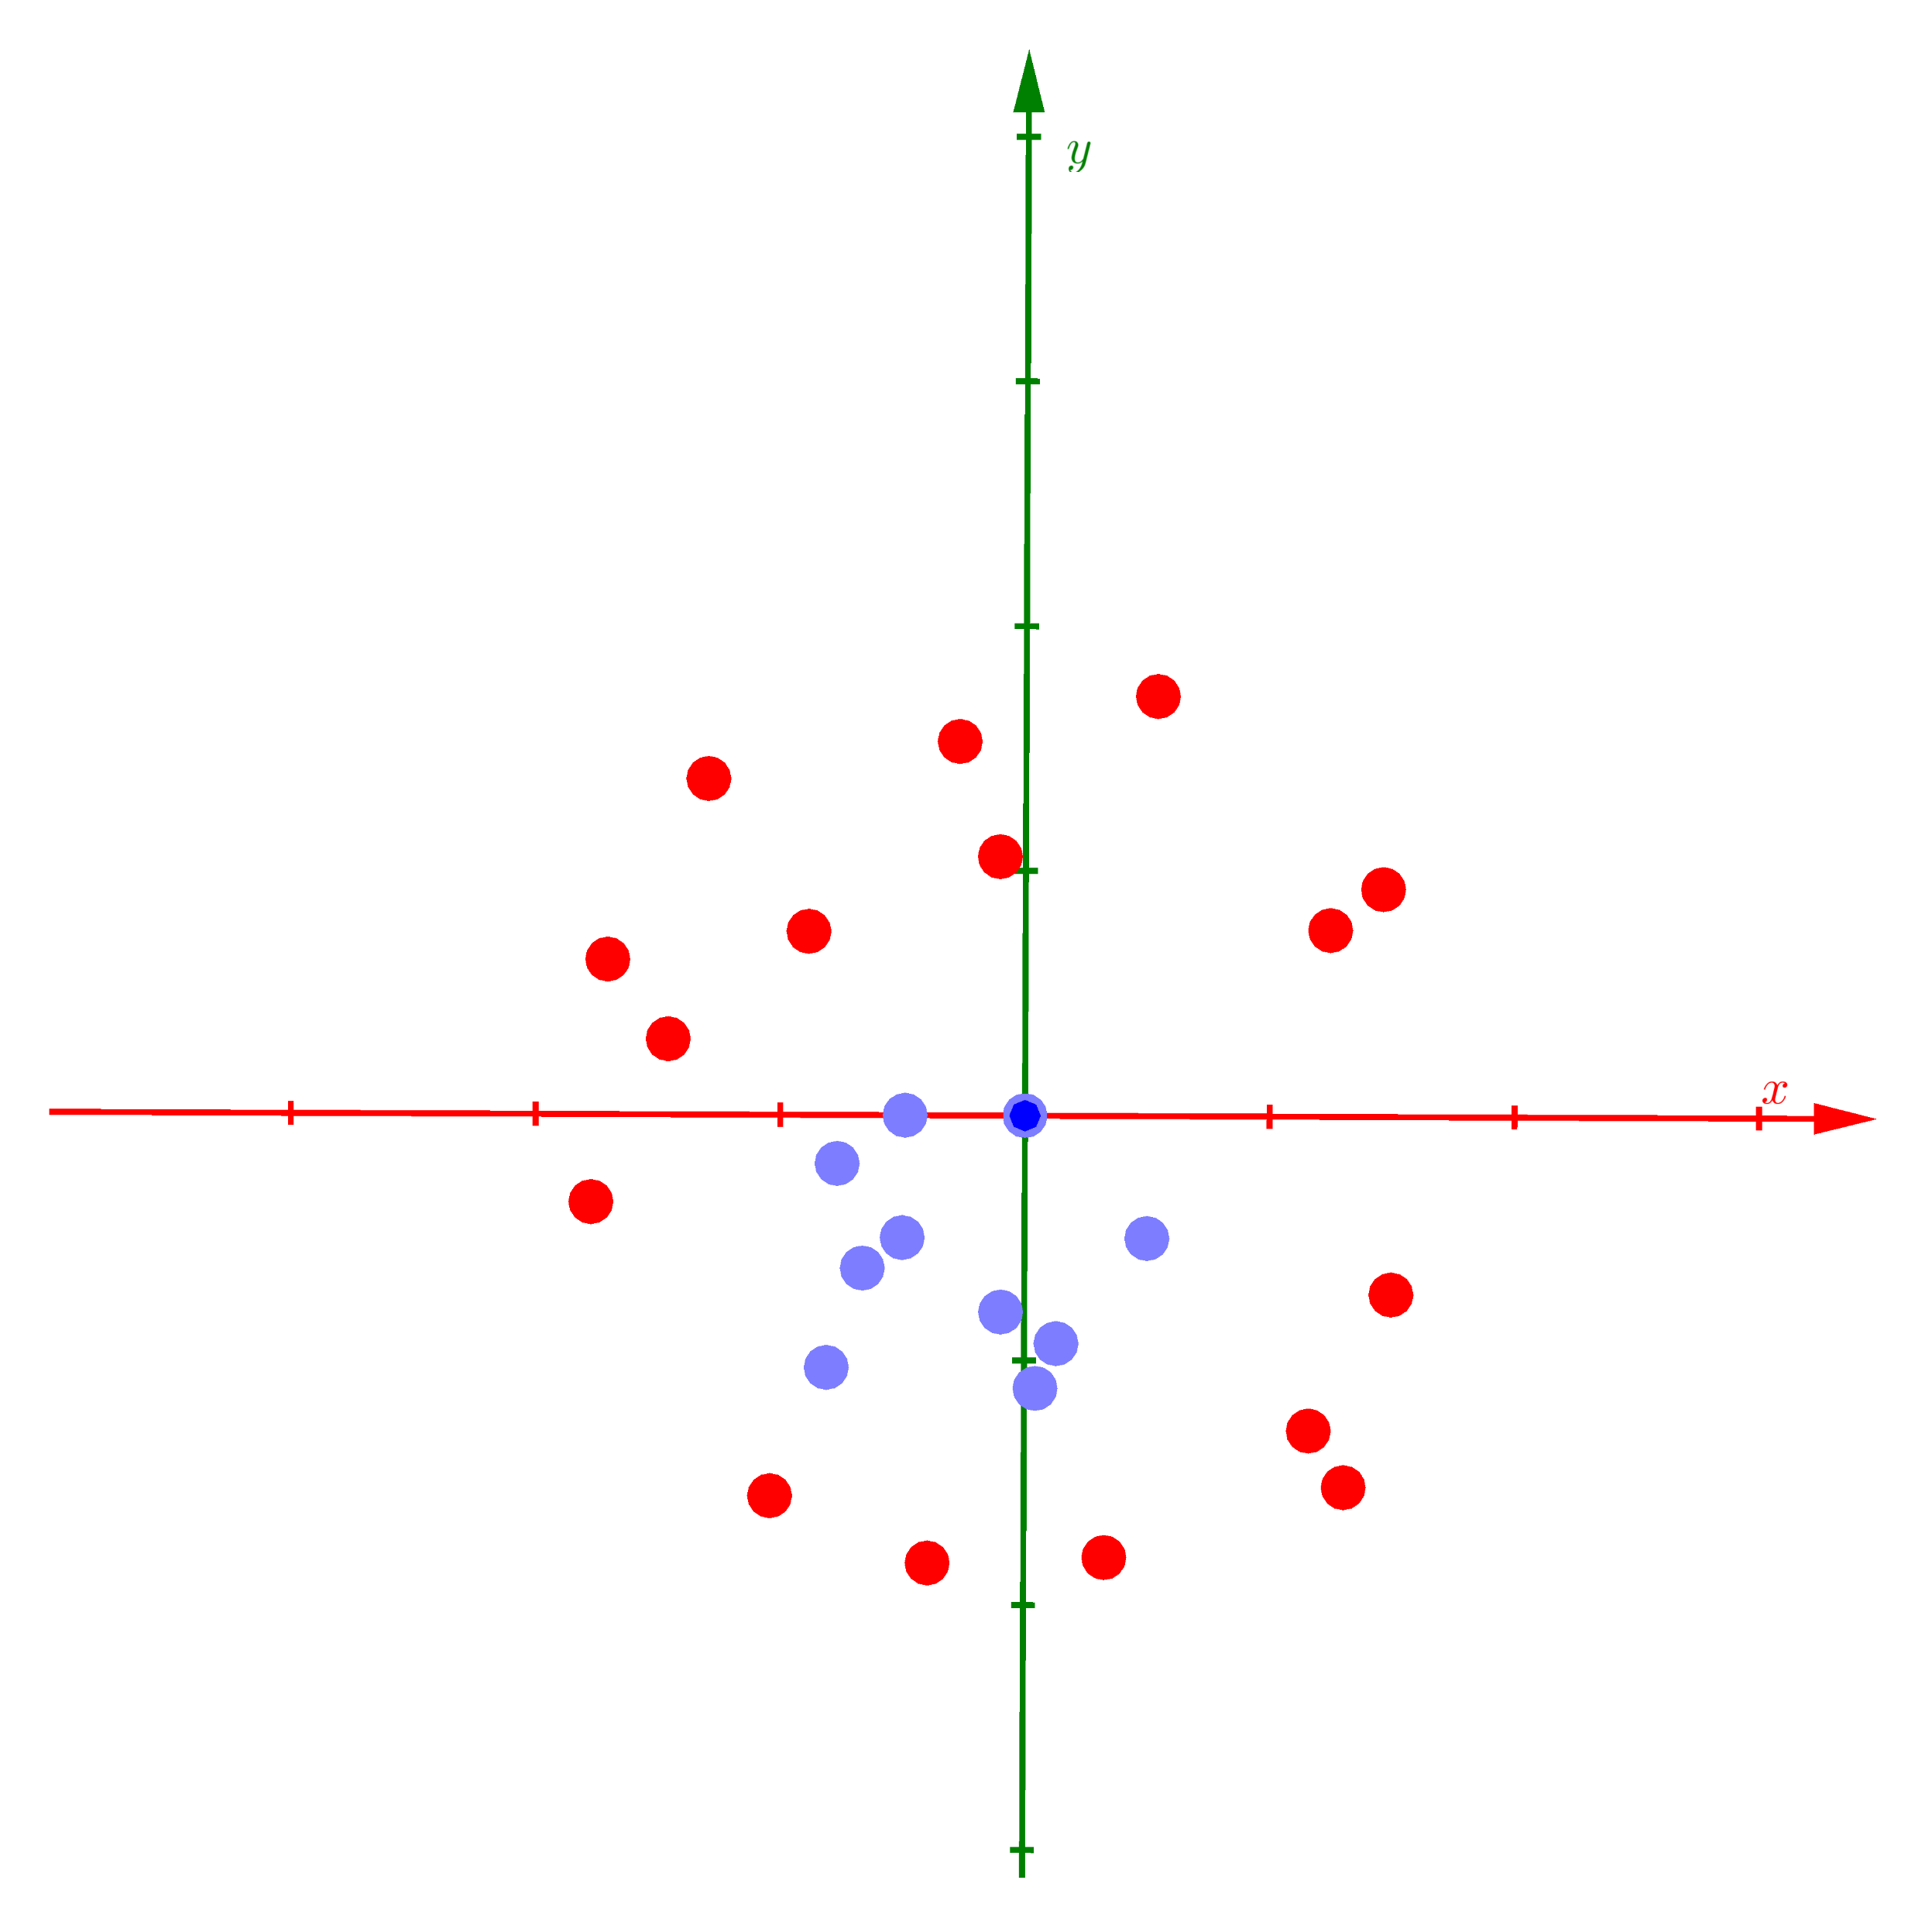
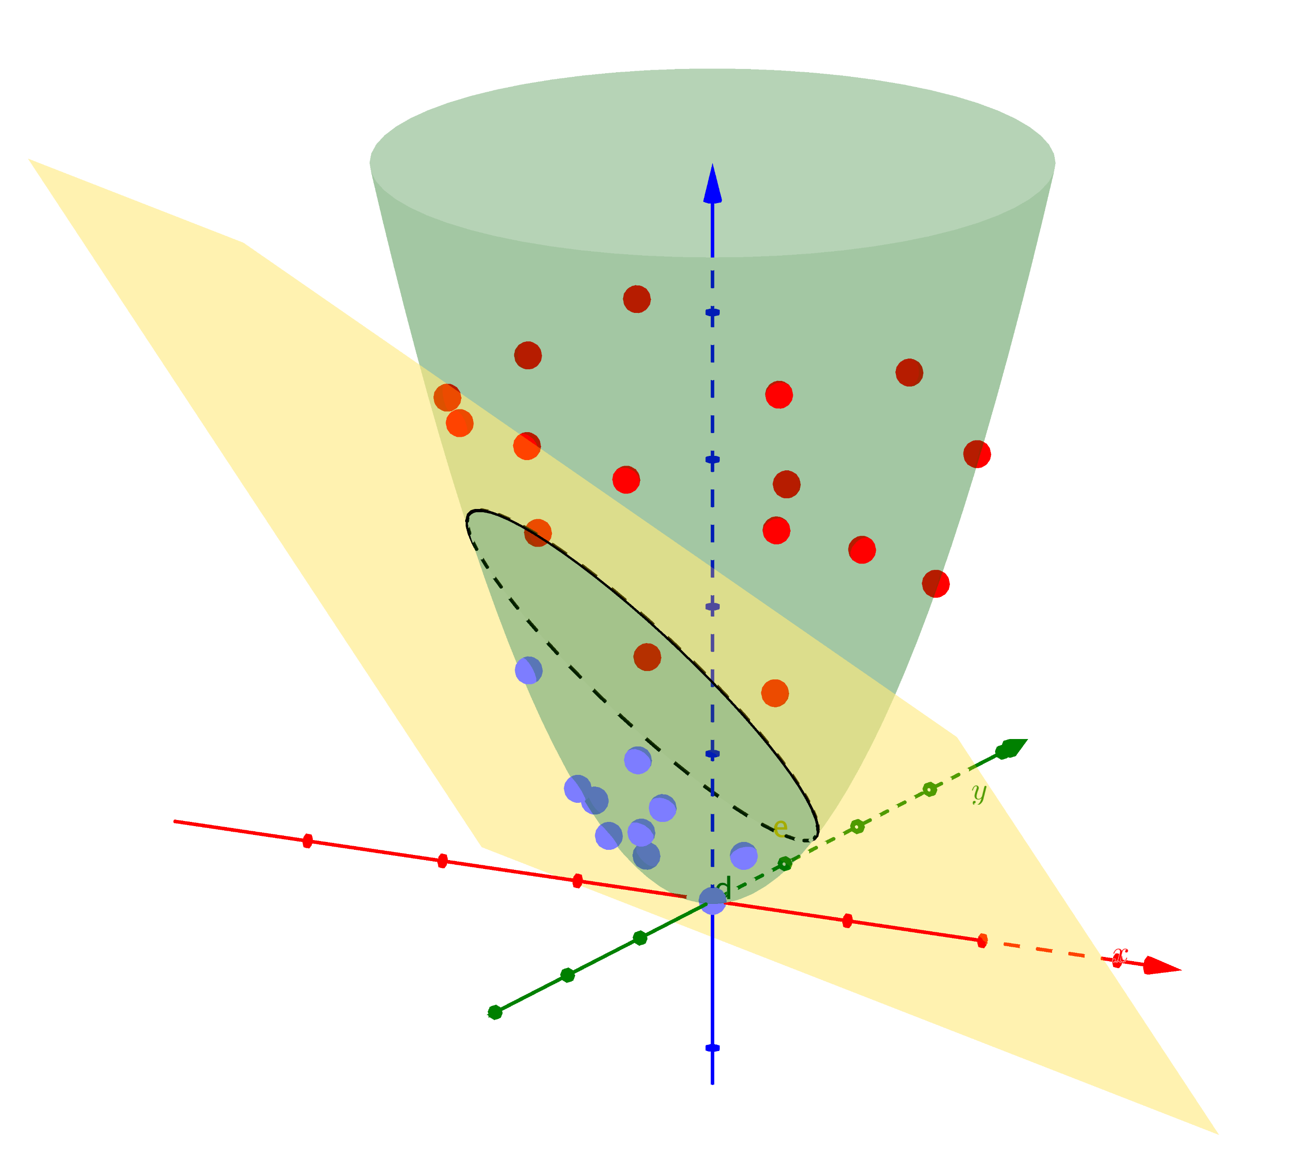
Kernel Support Vector Machine

Slide 19
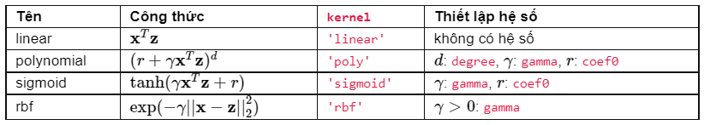
Kernel Support Vector Machine

Slide 20
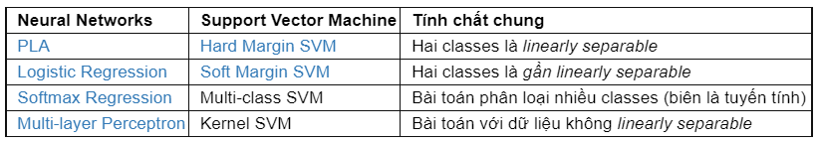
Support Vector Machine-Neural Network

Slide 21


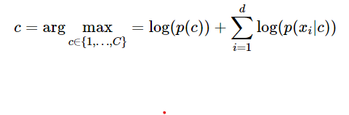
Naive Bayes
C classes 1,2,…,C
Sử dụng quy tắc Bayes

Slide 22
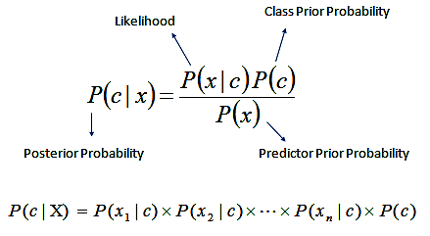
Naive Bayes

Slide 23
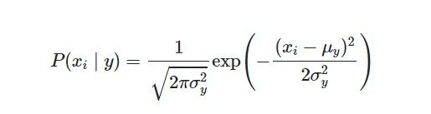
Naive Bayes
Các phân phối thường dùng cho p(xi|c) :
- Gaussian Naive Bayes : sử dụng chủ yếu trong loại dữ liệu mà các thành phần là các biến liên tục

Slide 24



Naive Bayes
- Multinomial Naive Bayes: chủ yếu được sử dụng trong phân loại văn bản
- Bernoulli Naive Bayes: áp dụng cho các loại dữ liệu mà mỗi thành phần là một giá trị binary

Slide 25

Recommendation
Là làm cho hệ thống có khả năng tự động gợi ý cho ngừời dùng những sản phẩm họ có thể thích.
Có hai thực thể chính :
- users : người dùng
- items : sản phẩm

Slide 26
Recommendation
Hiện tượng Long Tail trong thương mại
Phần lớn doanh thu (80%) đến từ phần nhỏ số sản phẩm phổ biến nhất (20 một danh sách dài phía sau chỉ tạo ra một lượng nhỏ đóng góp (80%). Hiện tượng này còn được gọi là long tail phenomenon, tức phần đuôi dài của những sản phẩm ít phổ biến
Các cửa hàng online khắc phục được

Slide 27
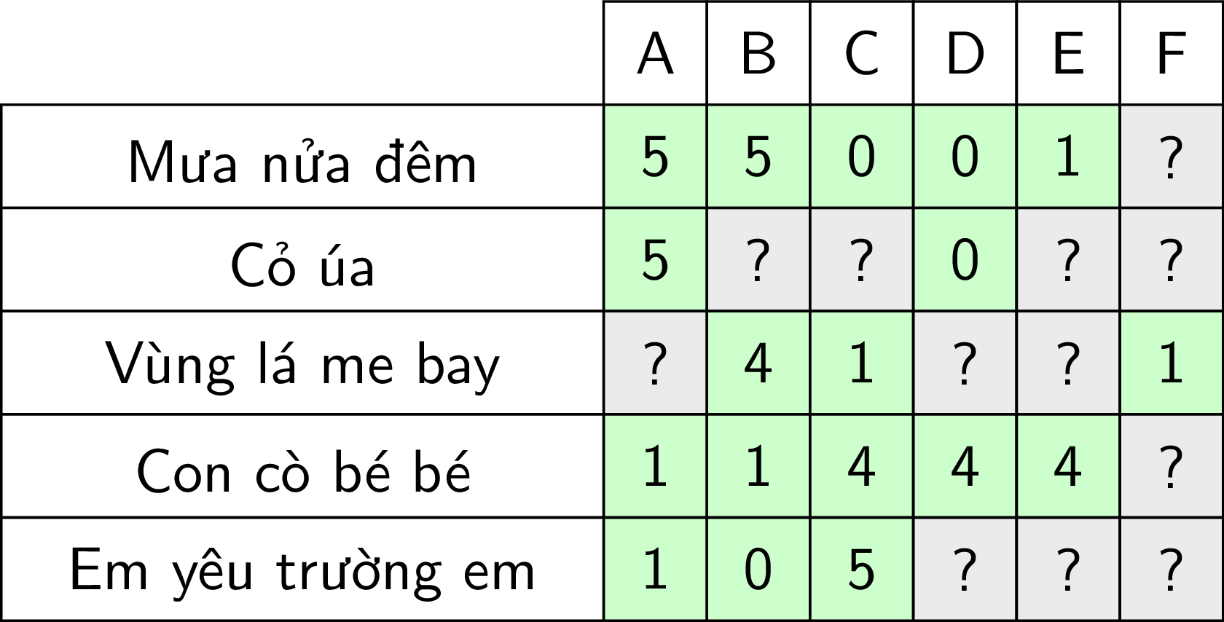
Recommendation
Recommendation được chia thành hai nhóm lớn :
Content-based systems: đánh giá đặc tính của items được recommended.

Slide 28
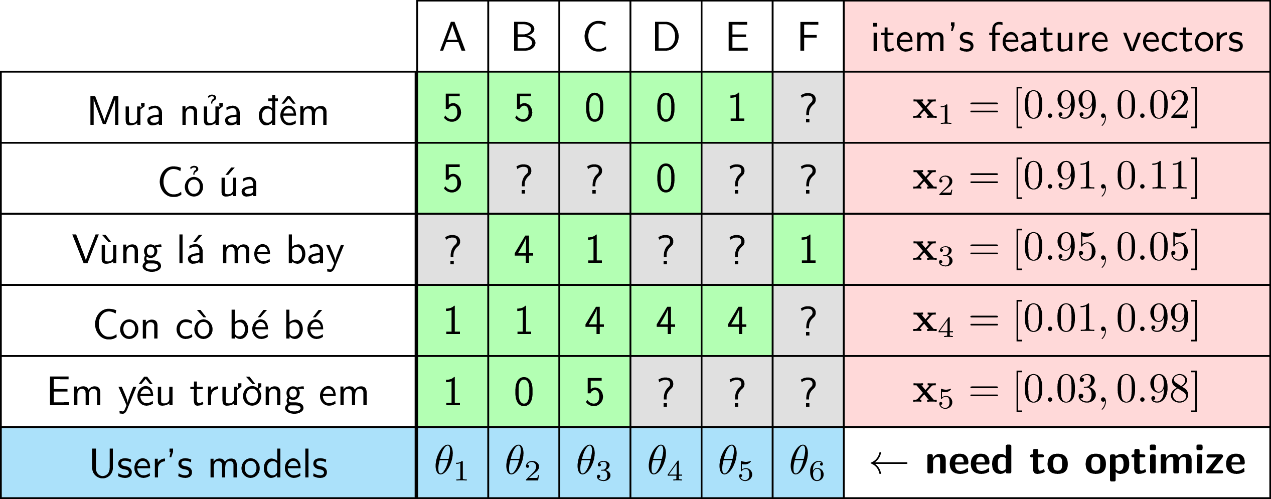
Recommendation
Collaborative filtering: hệ thống gợi ý items dựa trên sự tương quan (similarity) giữa các users và/hoặc items :

Slide 29


